Slide 1
Management d’un projet Système d’information
Principes, techniques, mise en œuvre et outils
Cours 2 : Le découpage d’un projet et les modèles du cycle de vie
Enseignant : Jean-Claude Pirkner
Cnam Région Centre
Session : 2020-2021

Slide 2
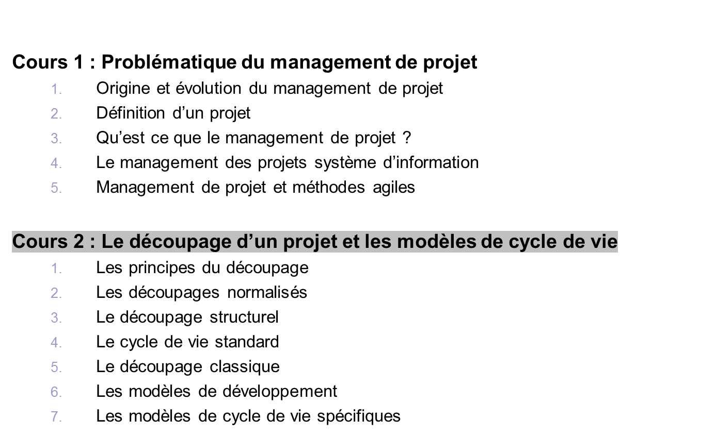
Sommaire

Slide 3
  Les modèles de cycle de vie des méthodes agiles
  Le découpage structurel dans le cas des méthodes agiles
Cours 3 : L’estimation des charges
  La charge et la durée
  Les différents besoins d’estimation
  Les différentes méthodes d’estimation
  Le jugement d’expert : la méthode Delphi
  L’estimation par analogie
  L’estimation ascendante : l’évaluation analytique
  L’estimation paramétrique : le modèle COCOMO
  L’estimation paramétrique : la méthode des points de fonction
  L’estimation probabiliste
  Démarche générale d’estimation
  L’estimation dans les méthodes agiles

Slide 4
Cours 4 : Les techniques de planification des délais
  L’utilisation de la planification
  Les graphes d’ordonnancement
  Les types de liens
  La méthode du chemin critique
  Le diagramme de GANTT
  La planification opérationnelle
  Le PERT probabiliste
  La planification des délais dans les méthodes agiles
Cours 5 : La dimension humaine d’un projet
  L’organisation du travail
  La participation des utilisateurs
  Le rôle du chef de projet

Slide 5
  La gestion du changement
  L’organisation du travail dans les méthodes agiles
Cours 6 : Le management des risques
  Les risques dans les projets système d’information
  L’analyse des risques
  Le plan de management du projet
  Le contrôle des risques
  Les méthodes agiles et la gestion des risques
Cours 7 : Le pilotage du projet
  Le concept de pilotage
  Le tableau de bord du chef de projet
  Le suivi économique : la méthode de la valeur acquise
  Les décisions de pilotage

Slide 6
  Le pilotage d’un projet sous-traité
  Le management des connaissances pour les projets
  Le pilotage d’un projet en mode agile
Cours 8 : La maîtrise de la qualité
  La problématique de la qualité
  Le vocabulaire de la qualité
  La normalisation de la qualité : normes AFNOR et ISO
  La qualité des systèmes d’information
  Les facteurs et les indicateurs de la qualité d’un SI
  Le manuel qualité
  Le plan qualité
  Le contrôle et l’audit qualité
  La qualification des entreprises
  La qualité dans les méthodes agiles

Slide 7
2. Le découpage d’un projet et les modèles de cycle de vie
2.1 Les principes du découpage
  Une des premières responsabilités du chef de projet est de découper le projet pour pouvoir répartir dans le temps la production et les ressources.
  Le découpage doit s’appuyer à la fois sur :
  l’approche cartésienne de réduction de la difficulté (Le second principe de Descartes dans le Discours de la méthode est de « diviser chacune des difficultés (…) en autant de parcelles qu’il se pourrait et qu’il serait requis pour mieux les résoudre »)
  l’approche systémique de prise en compte des liens entre les éléments (Jacques Mélèse en présente les principes appliqués à la gestion dans La gestion par les systèmes, Edition Hommes et Techniques, 1977.

Slide 8
2. Le découpage d’un projet et les modèles de cycle de vie
  Découper un projet consiste à identifier des sous-ensembles quasi-autonomes, présentant les caractéristiques suivantes :
  Chaque sous-ensemble du projet donne lieu à un résultat bien identifié ;
  La charge propre à chacun peut être évaluée ;
  Les contraintes d’enchaînement entre les sous-ensembles sont repérables : certains sous-ensembles peuvent être réalisés parallèlement, d’autres sont liés entre eux par des contraintes d’antériorité ;
  Le découpage est fait à des mailles différentes, un sous-ensemble étant souvent à son tour décomposé.
On utilise deux grands critères (non exclusifs) pour découper un projet : l’un est temporel, l’autre structurel.

Slide 9
2. Le découpage d’un projet et les modèles de cycle de vie
Le critère temporel est utilisé dans la plupart des projets.
Il permet de répartir le travail dans le temps : la décomposition fait apparaître une succession d’étapes et de phases avec une date de début prévue et une date de fin visée. La figure 2.1 en donne une représentation avec le formalisme UML.
Un projet se compose de phases ; chaque phase comprend un certain nombre d’activités ; une activité est définie par une ou plusieurs tâches à effectuer. A chaque élément de décomposition on attache un résultat à atteindre, appelé livrable, qui peut faire l’objet d’un engagement contractuel.
L’ensemble ordonnancé des phases d’un projet s’appelle le cycle de vie du projet.
Le découpage temporel poursuit deux objectifs : il balise et il guide.
Notes:
Donner des exemples de cycles de vie de projet.
Exemple d’un cycle de vie constitué de 6 processus concourant à la réalisation d’un logiciel qui peuvent coopérer entre eux et interagir
Prendre en compte les demandes : passage obligé de toute demande et dont l’analyse débouche soit sur l’arrêt de l’étude, le processus Concevoir et … ou le processus Réaliser la maint…
Concevoir et réaliser un projet informatique
Réaliser la maintenance d’un logiciel
Intégrer : la PV de VABF qui clôt le processus est un élément d’entrée à l’étape Valider le passage en production
Mettre en production
Conduire le changement : s’accomplit tout au long du cycle de vie d’un projet, débordant même le fin du processus Mettre en production
A ces processus, s’ajoutent des activités de pilotage et les activités de qualification (activités relevant de l’assurance qualité).

Slide 10
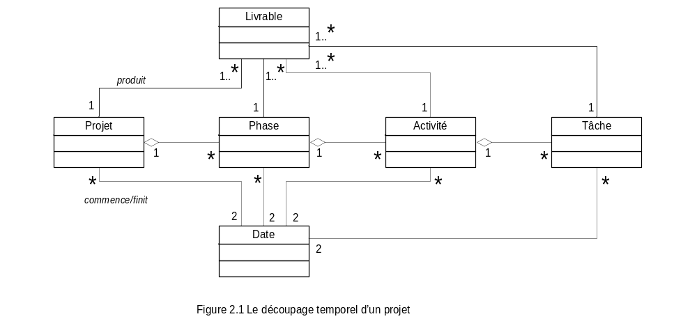
2. Le découpage d’un projet et les modèles de cycle de vie
2.1 Les principes du découpage

Slide 11
2. Le découpage d’un projet et les modèles de cycle de vie
La plupart des méthodes de conception de système d’information proposent un tel cheminement, souvent appelé cycle de développement ou modèle de cycle de vie.
Le découpage temporel est souvent de type descendant (top-down); c’est-à-dire qu’il favorise :
  Une visibilité croissante, car les résultats sont de plus en plus précis et la maille de plus en plus fine ;
  Une progression réelle des travaux, dans la mesure où les résultats consolidés en fin d’une étape ne sont pas remis en question dans les étapes suivantes.
Le client et le chef de projet ont tous deux intérêt à découper le projet dans le temps :
  Le client peut valider et orienter le projet.
  Le chef de projet peut baliser le déroulement du projet.

Slide 12
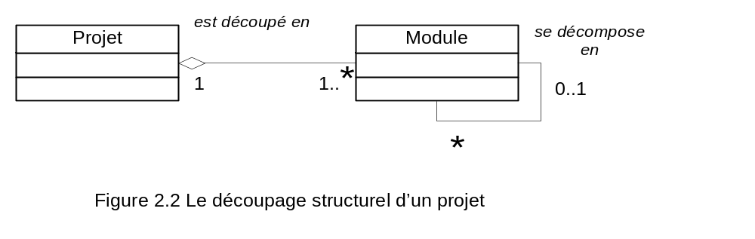
2. Le découpage d’un projet et les modèles de cycle de vie
2.1 Les principes du découpage
Le critère structurel permet d’organiser le travail en se basant sur la structure du produit final : la décomposition fait apparaître les différents constituants (ex : modules) qu’il faut obtenir. L’utilisation de ce critère requiert une visibilité suffisante sur le résultat à produire.

Slide 13
2. Le découpage d’un projet et les modèles de cycle de vie
Le critère structurel présente plusieurs avantages :
  Maîtriser le projet.
  Le découpage conduit à des sous-ensembles cohérents d’une taille plus réduite et plus facile à maîtriser
  Répartir les responsabilités.
  L’autonomie des modules autorise leur répartition dans des sous-projets séparés, dont la réalisation est confiée à différents responsables ou éventuellement sous-traitée.
  Réduire les délais planifiés.
  Certains modules indépendants sont développés en parallèle, ce qui permet d’avancer la date théorique d’achèvement du projet.
  Avoir un développement incrémental.
  Pour différentes raisons (taille, budget, délais), on choisit parfois de développer un SI par versions successives, chaque version comportant un nombre croissant de modules par rapport à la précédente. Le découpage structurel est alors essentiel pour définir le contour de chacune d’elles.

Slide 14
2. Le découpage d’un projet et les modèles de cycle de vie
2.2 Les découpages normalisés
Les normes internationales proposent trois découpages : PBS, WBS et OBS.
Le découpage PBS, Product Breakdown Structure (structure de décomposition du produit), correspond au découpage structurel : ce sont les différents composants du produit final.
Soit par exemple un progiciel de gestion des valeurs mobilières à développer (figure 2.3) : le PBS représente le découpage du progiciel en modules, chacun assurant une fonction spécifique.
  trois principaux module ont été identifiés : un référentiel des différents titres (base Valeur), la tenue de la comptabilité Titres (comptabilité) et la gestion d’un carnet d’ordres passés sur les marchés (ordres de Bourse).
  ce dernier module contient à son tour deux parties : l’enregistrement des ordres (carnet d’ordres) et le traitement administratif des ordres effectivement passés (dénouement).

Slide 15
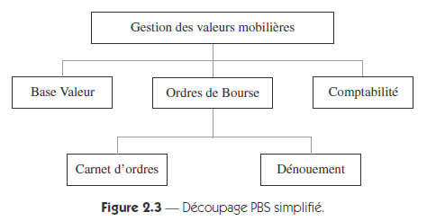
2. Le découpage d’un projet et les modèles de cycle de vie
Le PBS « représente des liens de composition entre les divers constituants d’un produit complexe « [AFITEP, 2000]

Slide 16
2. Le découpage d’un projet et les modèles de cycle de vie
Le découpage WBS, Work Breakdown Structure (structure de décomposition du travail), représente, sous forme d’une arborescence, les différents composants de travail nécessaires pour parvenir au résultat tel qu’il est décrit dans le PBS.
Il s’appuie en général, à la fois sur le critère structurel et sur le critère temporel.
L’AFITEP et l’AFNOR le définissent comme le « découpage hiérarchisé et arborescent du processus de réalisation en éléments plus faciles à analyser et à maîtriser, appelés lots de travaux ou tâches ». Il apporte une réponse aux deux questions : « Que doit-on faire ? Comment doit-on s’y prendre ? ».

Slide 17
2. Le découpage d’un projet et les modèles de cycle de vie
En reprenant l’exemple précédent (voir figure 2.4) :
  on mène d’abord une conception générale sur l’ensemble du domaine
  on poursuit le travail à travers trois sous-projets, dont on décidera, au moment de les planifier, de les mener ou non en parallèle.
  chacun comporte une phase de conception, puis un développement et une phase de tests.
  dans le cas du sous-projet Ordres de bourse, on a distingué deux phases de développement, correspondant à chacun des sous-modules Carnet d’ordres et Dénouement ;
  dans le cas du sous-projet Comptabilité, on s’appuie sur un progiciel existant qu’il s’agit de découvrir et paramétrer.
  Enfin , les trois logiciels issus des sous-projets font l’objet d’une intégration.

Slide 18
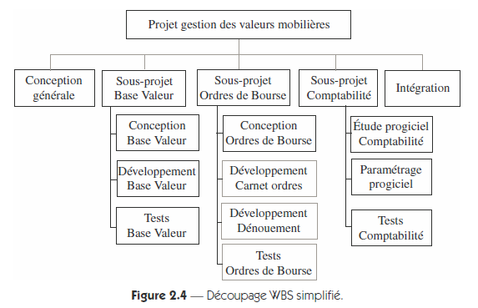
2. Le découpage d’un projet et les modèles de cycle de vie

Slide 19
2. Le découpage d’un projet et les modèles de cycle de vie
L’AFITEP traduit le terme anglais WBS par « Organigramme des tâches » ou « OT ».
L’IPMA considère cependant que l’OT est la représentation graphique du WBS, sous forme d’un diagramme tel celui que nous présentons au cours 4 (réseau PERT ou diagramme des antécédents).
Le logiciel MS Project, depuis la version 2003, utilise le terme OT dans cette même acception.
Le PMI propose pour WBS la traduction de SDP (Structure de découpage du projet). Le niveau le plus bas de l’arborescence
est appelé « lot de travail ».
Chaque lot de travail pourra ensuite être décomposé en activités pour une planification détaillée.

Slide 20
2. Le découpage d’un projet et les modèles de cycle de vie
L’OBS, Organisation Breakdown Structure (Structure de décomposition de l’organisation), reprend le WBS et fait apparaître les noms des personnes responsables de la production des différents éléments.
L’OBS est parfois appelé « organigramme fonctionnel » ou « OF ».
Il représente « la structure des différents niveaux de responsabilités de réalisation de l’ensemble des lots de travaux d’un même organigramme de tâches » [AFITEP, 2000]

Slide 21
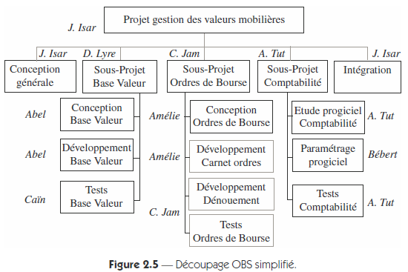
2. Le découpage d’un projet et les modèles de cycle de vie
Notes:
Dans notre exemple (figure 2.5), le chef du projet global a la responsabilité directe de la conception générale et de l’intégration. Les trois sous-projets sont
conduits par d’autres personnes, les différents travaux sont affectés aux ressources du projet.

Slide 22
2. Le découpage d’un projet et les modèles de cycle de vie
2.3 Le découpage structurel
Le découpage structurel repose sur la possibilité de découper le domaine en sous-ensembles quasi indépendants. Il peut être fait à plusieurs niveaux.
Un premier niveau est celui du découpage d’un SI en domaines. Un domaine peut être défini comme un sous-ensemble du SI global, qui possède en propre :
  ses informations, c’est-à-dire qu’elles sont crées et mise à jour dans le domaine
  et des processus.
Un domaine est souvent transversal à plusieurs entités de l’organisation (site, département, service).
Un second niveau de découpage est celui qui identifie des modules comme dans l’exemple donné à la figure 2.3, illustrant le PBS. Chaque module peut être à son tour découpé en sous-modules par une vision statique ou par une vision dynamique.
Notes:
Ajouter à la fin : Il y a en général deux façons d’approcher ce découpage en modules : par la vision statique ou par la vision dynamique.

Slide 23
2. Le découpage d’un projet et les modèles de cycle de vie
Le découpage par la vision statique s’appuie sur une macro-modélisation des entités, c’est-à-dire le repérage des principaux concepts d’information à l’aide d’un modèle Entité-Relation ou un diagramme de classe UML.
A chaque entité principale correspond un module.
Dans l’exemple du domaine Gestion des valeurs mobilières, le découpage en trois premiers modules découle de la vision statique (figure 2.6). La modélisation des entités fait apparaître trois principales classes : Valeur mobilière, Ordre de bourse et Ecriture comptable.

Slide 24
2. Le découpage d’un projet et les modèles de cycle de vie
Le découpage par la vision dynamique s’appuie sur une identification des principaux processus du domaine.
A chaque processus correspond un module.
Dans l’exemple du domaine Gestion des valeurs mobilières, le découpage du module Ordre de bourse en deux sous-modules découle de la vision dynamique (figure 2.6). On a distingué deux processus : l’entrée d’un ordre dans le carnet d’ordres et sa transmission à une société de bourse, en réponse à une demande d’un client ; le suivi du traitement de l’ordre, déclenché par la réception de l’avis d’opéré par la société de bourse.

Slide 25
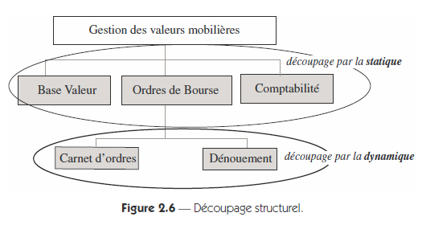
2. Le découpage d’un projet et les modèles de cycle de vie

Slide 26
2. Le découpage d’un projet et les modèles de cycle de vie
2.4 Le cycle de vie standard
Le cycle de vie standard se compose des phases suivantes :
  étude de faisabilité ;
  définition des solutions ;
  conception détaillée ;
  réalisation.
  L’étude de faisabilité comprend des travaux d’analyse, des travaux de recherche, des études sur le terrain. Il s’agit de vérifier si le projet est techniquement réalisable.
  La définition des solutions donne une représentation précise de l’objectif à atteindre. Les solutions possibles sont étudiées de façon détaillée.

Slide 27
2. Le découpage d’un projet et les modèles de cycle de vie
  La conception détaillée sert à préparer les « contrats de réalisation ». Un grand projet fait souvent intervenir des corps de métier différents. Ces contrats contiennent les cahiers des charges pour les sous-traitants. Les spécifications techniques décrivent la mission et les moyens pour la réaliser. Le principe du cahier des charges exhaustif est fondamental, qu’on ait recours à des fournisseurs extérieurs ou non. Les fournitures livrées à l’étape suivante sont acceptées sur la base de son contenu.
  La réalisation est l’exécution des contrats par les sous-traitants, conformément aux cahiers des charges. Cette phase se termine en général par une procédure d’acceptation officielle (PV).
Dans ce découpage de référence, la réalisation du projet passe par une définition complète, précise et détaillée de l’objectif.

Slide 28
2. Le découpage d’un projet et les modèles de cycle de vie
  Les trois premières phases représentent en général 10% des efforts et des dépenses.
  Le management de projet (planification, organisation, suivi) porte essentiellement sur la phase de réalisation.
Les problèmes posés par le découpage standard
  Le découpage temporel standard peut difficilement être utilisé tel quel dans un projet système d’information :
  Le cahier des charges y est décliné à plusieurs moments. La plupart des phases du cycle de développement peuvent conduire à un CDC qui oriente le travail de l’étape ultérieure. On parle alors d’un « CDC d’analyse », d’un « CDC de conception » …
  On postule la possibilité pour le client d’établir une description complète de ce qu’il attend. Or, dans le domaine des projets de SI, l’élaboration des spécifications (= la détermination des besoins et des solutions adéquates) est un problème majeur.

Slide 29
2. Le découpage d’un projet et les modèles de cycle de vie
  Dans la réalité :
  il y a souvent une construction progressive faite d’allers-retours entre une solution de gestion et des possibilités techniques.
  les besoins émergent en cours de projet.
Pour le chef de projet, les étapes d’analyse et conception sont risquées alors qu’une part non négligeable du budget y est consacrée – jusqu’à 40% - sans toujours atteindre la qualité espérée -> d’où la nécessité qu’il intervienne dès le début du projet.
  L’élaboration d’un cahier des charges de réalisation est un travail coûteux du fait de l’absence de composants réutilisables lors de l’écriture des spécifications.
  On a peu de spécifications implicites.
Notes:
(3) De plus, l’élaboration d’un cahier des charges de réalisation est un travail coûteux. En effet, l’écriture de spécifications souffre de l’absence de composants
réutilisables. Par exemple, la définition d’un système de gestion des clients serait allégée si l’on pouvait réutiliser des fonctions standard (création d’un prospect,
mise à jour d’une personne…) sans les reconcevoir et les décrire intégralement.
Ce n’est malheureusement pas le cas. Dans le domaine industriel, le recours à la CAO (conception assistée par ordinateur), pour concevoir un nouveau produit,
favorise l’utilisation de composants existants, élémentaires ou agrégés. On peut les modifier ou les assembler différemment, en obtenant automatiquement les nouvelles cotes. Les ateliers de génie logiciel1, qui aident à concevoir un système d’information, offrent un métamodèle et non des modèles concrets, que l’on pourrait stocker dans une bibliothèque de composants conceptuels.
(4) Par ailleurs, on a peu de spécifications implicites. Par exemple, avant de dessiner les plans d’un immeuble, on définit sa destination. Il en découle un certain
nombre de spécifications standard. Différents critères (standing, segment de marché visé…) donnent des normes orientant la conception (matériaux, taille
des pièces, garage…). Si l’on transposait à ce type de projet la démarche système d’information, l’immeuble serait conçu avec la plupart des futurs occupants !

Slide 30
2. Le découpage d’un projet et les modèles de cycle de vie
  Pour élaborer des spécifications, on est donc conduit à chercher une approche permettant de produire un résultat de qualité, en maîtrisant les coûts et les délais.
  Dans les projets de système d’information, le problème de faisabilité se pose aussi de façon particulière.
  Contrairement à un projet industriel où c’est souvent tout ou rien (ex : fusée Ariane) on peut toujours faire quelque chose, dans la mesure où les contraintes ne sont en général pas d’ordre physique, mais techniques, financières ou organisationnelles.
  Exemples de démarrage de système avec des fonctionnalités réduites : la banque de Madagascar, le système Relit, le projet FNCV (Fichier national des chèques volés)
  En conclusion, dans le domaine des projets de système d’information, la management de projet couvre l’ensemble du cycle et s’appuie sur des découpages temporels pouvant s’éloigner du découpage standard.
Notes:
Ainsi, il y a une vingtaine d’années, une grande banque de Madagascar avait lancé un projet de liaison avec ses agences.
Compte tenu des infrastructures de télécommunication à l’époque, le projet a mis en place un système reposant sur l’envoi de disquettes entre les sites.
Cela rend le processus de développement plus facile en phase finale, car on peut démarrer un système avec des fonctionnalités réduites ; mais plus périlleux en
phase de conception parce qu’il peut s’écouler beaucoup de temps avant d’avoir une vision claire de ce qu’on va faire, et il arrive parfois que le projet s’enlise.
Par exemple, dans la mise en œuvre en 1991 du projet Relit (Règlement Livraison de titres), permettant de relier les acteurs bancaires de la place de Paris,
les problèmes de temps de réponse provenant de la capacité des machines et du réseau, ont conduit à fonctionner pendant une période intermédiaire avec un
nombre limité de banques et sociétés de bourse.
De façon analogue, au démarrage du projet FNCV (Fichier national des chèques volés, tenu par la Banque de France) une partie de l’alimentation par les différents
acteurs s’est faite par disquette, bande magnétique, voire déclaration papier.

Slide 31
2. Le découpage d’un projet et les modèles de cycle de vie
2.5 Le découpage classique
  Durant les deux dernières décennies, les méthodes de développement de système d’information ont proposé un découpage temporel de référence, appelé parfois « cycle de vie classique ».
  La figure 2.7 présente ce découpage avec les correspondances entre le vocabulaire de la méthode Merise [Nanci, 2001], celui de la méthode SDMS, et celui issu de la méthode MCP qui a servi de référence à la norme AFNOR Z67-101.
Notes:
Nous allons d’abord décrire le découpage classiquement utilisé, que l’on retrouve dans beaucoup de méthodes de conception. Puis nous présenterons un
panorama des découpages temporels génériques utilisés dans notre domaine, souvent appelés modèles de développement. Nous terminerons sur certains
découpages spécifiques.

Slide 32
Principes et techniques –
2. Le découpage d’un projet et les modèles de cycle de vie
2.5 Le découpage classique
  Figure 2.7 – Découpage temporel classique des méthodes de développement SI
Norme AFNOR Z67-101 | MERISE | SDMS
 | Schéma directeur
Etude préalable Exploration Conception Appréciation | Etude préalable Observation Conception/Organisation Appréciation | DBS (Définition des besoins du système) CAS (Conception de l’architecture du système)
Conception détaillée | Etude détaillée | SES (Spécifications externes du système)
Réalisation | Etude technique Réalisation | SIS (Spécifications internes du système) Programmation Test
Mise en oeuvre | Mise en œuvre | Conversion Installation
Evaluation | Qualification | Bilan

Slide 33
2. Le découpage d’un projet et les modèles de cycle de vie
2.5 Le découpage classique
2.5.1 Le schéma directeur
L’objectif d’un schéma directeur est de définir le scénario d’évolution du patrimoine informatique, sous l’un ou l’autre de ces trois angles :
  Évolution de l’architecture technique (matériels, réseaux) ;
  Évolution de l’architecture applicative (données communes, identification des domaines, évaluation des applications) ;
  Évolution de la fonction informatique (méthodes, normes, outils).
SD | EP | ED | ET | REAL | MEO | QUALIF
Notes:
On parle de SDSI et de SDISI qui est sa déclinaison « technique »

Slide 34
2. Le découpage d’un projet et les modèles de cycle de vie
Le champ d’un schéma directeur est l’entreprise toute entière ou un grand secteur de l’entreprise : on l’appelle alors schéma directeur sectoriel.
Ce type de projet est mené par 2 à 3 personnes, en un temps limité (quelques semaines). Le DSI est directement impliqué avec les responsables des autres directions.
Le résultat d’un schéma directeur dépend de l’objectif majeur. En général, on a :
  une photographie de la situation existante,
  un diagnostic,
  des orientations d’évolution choisies parmi deux ou trois scénarios.
Le travail sur l’architecture applicative débouche sur une cartographie des domaines et une modélisation des principaux concepts. Cela conduit à définir des objectifs et des priorités par domaine et par application.
Notes:
Question : savez-vous si dans votre organisation il existe un SDSI ? Avez-vous déjà vu à quoi ça ressemble ? Est-il communiqué dans votre organisation ?

Slide 35
2. Le découpage d’un projet et les modèles de cycle de vie
2.5.2 L’étude préalable
C’est souvent à partir de ce point que l’on fait partir le cycle de vie d’un système d’information spécifique à un domaine. On aborde une étude préalable soit à l’issue d’un schéma directeur, soit hors de toute opération schéma directeur, pour repenser une application vieillissante sur un domaine identifié ou pour répondre à un besoin nouveau.
Exemple : le domaine du crédit a connu ces dernières années de profondes évolutions réglementaires et commerciales. L’application de gestion des prêts est à la limite des possibilités d’évolution et doit être refaite. Dans le domaine commercial, on peut mener une étude préalable pour repenser le système d’information dans une optique de e-commerce.
SD | EP | ED | ET | REAL | MEO | QUALIF

Slide 36
2. Le découpage d’un projet et les modèles de cycle de vie
L’objectif d’une étude préalable est double :
  D’une part, il s’agit de faire des choix structurants pour la future application : évaluer l’adéquation de la solution aux objectifs, choisir éventuellement entre plusieurs solutions, évaluer l’investissement (budget, temps), ajuster la solution à l’enveloppe si cela est nécessaire.
  D’autre part, il s’agit de fournir une base de référence pour la suite du projet : le rapport d’étude préalable peut donc être considéré comme un cahier des charges pour l’étude détaillée.
  Une étude préalable comporte trois étapes : observation, conception-
  organisation et appréciation.
  L’étape d’observation : son objectif est de donner une représentation pertinente du domaine étudié, suffisante pour porter un diagnostic et mettre en évidence des besoins.

Slide 37
2. Le découpage d’un projet et les modèles de cycle de vie
  Le résultat comprend :
  Une structuration du domaine en processus, qui va ensuite guider un éventuel découpage structurel, pour établir un WBS ;
  Le choix d’un sous-ensemble représentatif (SER) : si le domaine est important, on va se limiter à une partie du domaine, en utilisant la notion de variante de procédure ;
  Une description du fonctionnement du SER ;
  Une description modélisée des données ;
  Un diagnostic.
  L’étape de conception-organisation : son objectif est de proposer une ou plusieurs solutions, aux niveaux conceptuels et organisationnel, sur tout ou partie du domaine.
  Le résultat comprend :
  Un modèle de données consolidé ou enrichi
  Une description d’au moins une variante de chaque processus avec traitements + règles de gestion

Slide 38
2. Le découpage d’un projet et les modèles de cycle de vie
L’étape d’appréciation : son objectif est de dresser un bilan des avantages attendus et des coûts prévisibles (étude de rentabilité), l’élaborer un plan pour la poursuite du projet. On peut ainsi identifier différents sous-projets qu’il faut ordonnancer. Le découpage en sous-projets repose sur un découpage structurel ; par exemple on peut définir un sous-projet par processus.
L’ordonnancement se fait selon :
  Une éventuelle priorité stratégique de certains processus ;
  La périodicité (traitements quotidiens, mensuels, annuels) ;
  Les contraintes logistiques (arrivée d’un matériel, mise en place d’un réseau).

Slide 39
2. Le découpage d’un projet et les modèles de cycle de vie
2.5.3 L’étude détaillée
L’objectif de l’étude détaillée est de concevoir et décrire de façon exhaustive la solution sur tout le champ de l’étude. Elle sera ensuite complétée par l’étude technique. Les spécifications ainsi obtenues doivent faire l’objet d’un consensus entre les futurs utilisateurs et les informaticiens. Elles représentent le cahier des charges pour la réalisation.
Le résultat comprend toute la vision externe du système : l’IHM (maquettes d’écran, cinématique), la description des traitements à maille fine, ainsi que les sorties (maquettes d’état). On y ajoute souvent l’organisation à mettre en place et le planning détaillé.
SD | EP | ED | ET | REAL | MEO | QUALIF

Slide 40
2. Le découpage d’un projet et les modèles de cycle de vie
2.5.4 L’étude technique
L’objectif de l’étude technique est d’optimiser les structures physiques des données et de construire les traitements en essayant de préparer la réutilisation du code..
Le résultat comprend des normes techniques, des dossiers de programme et la structure physique des données. Il complète le cahier des charges de réalisation.
SD | EP | ED | ET | REAL | MEO | QUALIF

Slide 41
2. Le découpage d’un projet et les modèles de cycle de vie
2.5.5 La réalisation (ou développement)
L’objectif de cette phase est de produire un logiciel testé. Il comprend des tâches d’élaboration de jeu d’essai, de programmes et de test. Elle se termine par une procédure d’acceptation officielle appelée recette : le client fournit un jeu d’essai et vérifie avec le fournisseur la conformité du logiciel à ce qu’il avait demandé.
Dans la pratique, le recette correspond souvent à une étape séparée.
Dans une relation contractuelle donnant lieu à des flux financiers, la recette conditionne le paiement.
SD | EP | ED | ET | REAL | MEO | QUALIF

Slide 42
2. Le découpage d’un projet et les modèles de cycle de vie
2.5.6 La mise en œuvre
L’objectif est de préparer le démarrage effectif de la nouvelle application. Cette phase comprend le paramétrage, la reprise ou l’alimentation des données, le développement d’interfaces, la formation des utilisateurs, l’installation d’environnement d’exploitation.
La gestion du changement détaillée dans le cours 5 relève de la mise en œuvre, qui peut commencer dès la fin de l’étude détaillée.
SD | EP | ED | ET | REAL | MEO | QUALIF

Slide 43
2. Le découpage d’un projet et les modèles de cycle de vie
2.5.7 La qualification
L’objectif est de réaliser des tests dans l’environnement opérationnel et de tirer un bilan du système d’information installé, selon différents critères qualité (voir cours 8).
SD | EP | ED | ET | REAL | MEO | QUALIF

Slide 44
2. Le découpage d’un projet et les modèles de cycle de vie
2.6 Les modèles de développement
On considère aujourd’hui qu’on ne peut avoir une démarche unique, mais qu’il faut construire le découpage temporel en fonction des caractéristiques de l’entreprise et du projet.
On s’appuie pour cela sur des découpages temporels génériques, appelés modèles de développement (process models) ou modèle de cycle de vie.
Les principaux modèles sont :
  Le modèle du code-and-fix ;
  Le modèle de la transformation automatique ;
  Le modèle en cascade ;
  Le modèle en V ;
  Le modèle en W ;
  Le modèle de développement évolutif ;
  Le modèle en spirale.
Notes:
Caractéristiques de l’entreprise : privée, publique, etc.
Contexte : concurrence marché
Niveau d’acculturation des métiers et de la DSI quant à la gestion de projets

Slide 45
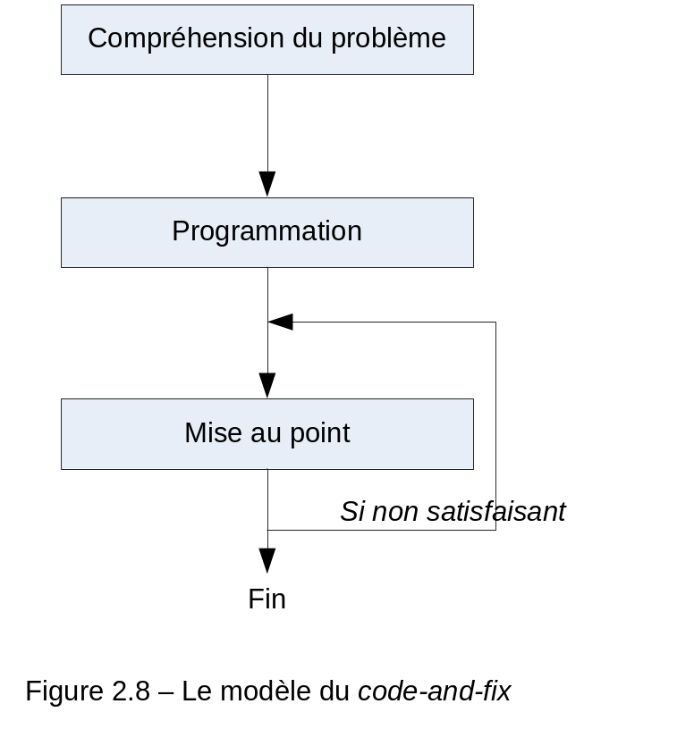
2. Le découpage d’un projet et les modèles de cycle de vie
2.6.1 Le modèle du code-and-fix
Ce modèle repose sur la possibilité d’une détermination facile des besoins.
Après une étape brève de compréhension de l’objectif, l’application est développée.
Ensuite plusieurs cycles de mise au point, parfois en collaboration avec l’utilisateur du futur système, permettent d’atteindre le résultat visé.

Slide 46
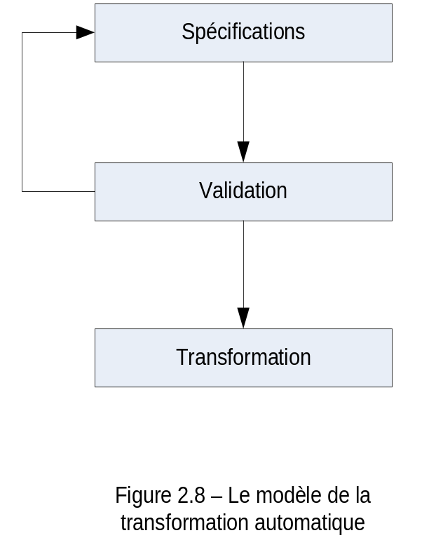
2. Le découpage d’un projet et les modèles de cycle de vie
2.6.2 Le modèle de la transformation automatique
Ce modèle est basé sur la possibilité de transformer automatiquement des spécifications en programmes.
L’essentiel de l’effort va donc porter sur une description exhaustive des spécifications.
Celles-ci devront être complètement validées.
Une succession de cycles de spécification/validation s’achève par la génération de code.

Slide 47
2. Le découpage d’un projet et les modèles de cycle de vie
2.6.3 Le modèle en cascade
Ce modèle est complètement opposé au modèle du code-and-fix.
Il a comme objectif majeur de jalonner rigoureusement le processus de développement et de définir de façon précise les rôles respectifs du fournisseur – qui produit un livrable – et du client – qui accepte ou refuse le résultat.
Le découpage temporel se présente comme une succession de phases correspondant à une approche descendante (voir figure 2.10). Chacune donne lieu à une validation officielle : on ne passe à la suivante que si le résultat du contrôle est satisfaisant. Sinon, on modifie le livrable pour qu’il devienne acceptable.
Il n’y a pas de retour possible sur les options validées à l’issue des phases antérieures.

Slide 48
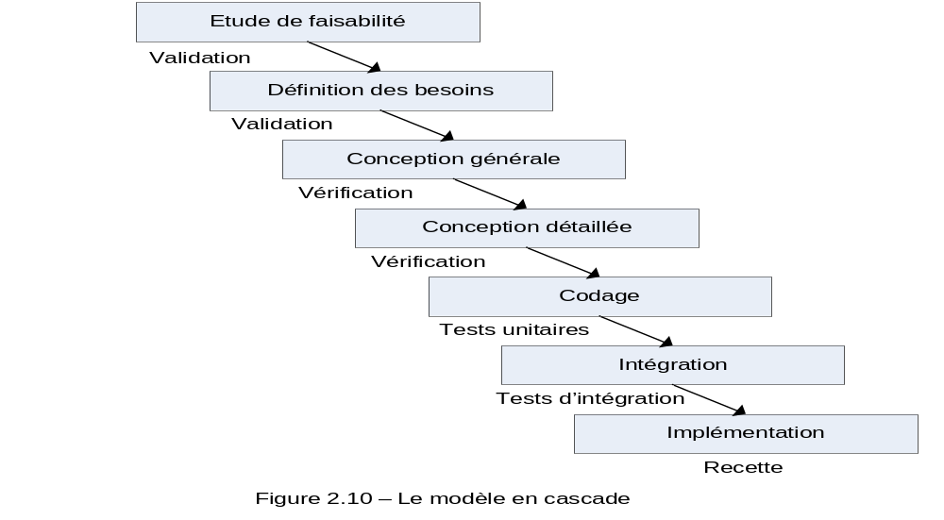
2. Le découpage d’un projet et les modèles de cycle de vie

Slide 49
2. Le découpage d’un projet et les modèles de cycle de vie
2.6.4 Le modèle en V
Ce modèle est une amélioration du modèle en cascade.
Il vise, à réduire ce que l’on appelle « l’effet tunnel » : à partir d’un moment donné, les clients perdent la visibilité sur le projet.
Quand ce dernier ressort du tunnel, on découvre les livrables qui ne sont pas toujours ceux que l’on attendait, non pas qu’ils ne soient pas conformes aux spécifications, mais parfois les spécifications sont parfois impuissantes à décrire les attentes.
La seule validation de documents est donc insuffisante.

Slide 50
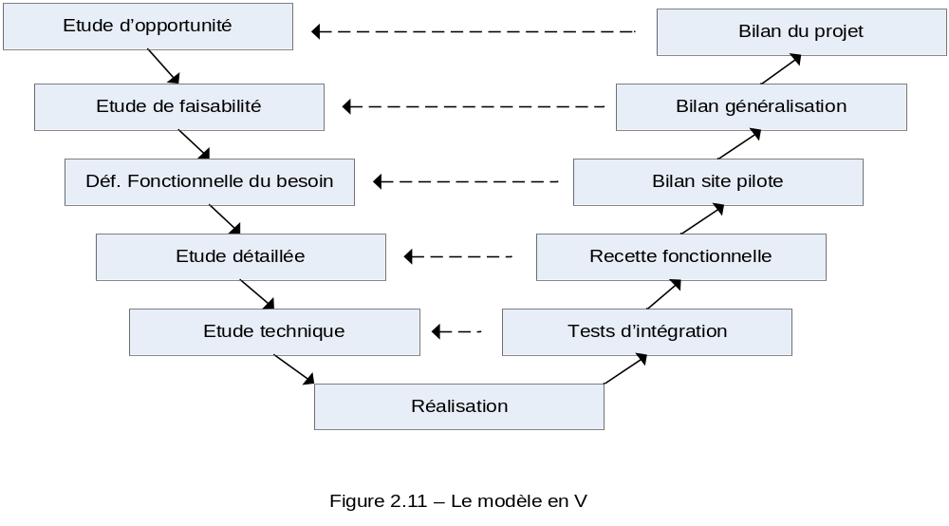
2. Le découpage d’un projet et les modèles de cycle de vie

Slide 51
2. Le découpage d’un projet et les modèles de cycle de vie
Dans le modèle en V, on va s’attacher dans chacune des phases de la première branche du V à expliciter les critères d’appréciation et d’acceptation du système aux étapes correspondantes de la deuxième branche du V.
Ainsi, l’étude détaillée produira un jeu d’essai qui sera utilisé pour effectuer la recette fonctionnelle.
L’installation sur un site pilote permettra de valider la définition fonctionnelle du besoin, d’après les critères exprimés dans cette étape.
Le bilan global du projet vérifiera que les objectifs initiaux formulés dans l’étude d’opportunité ont bien été atteints.
Pour les projets importants, il est recommandé de décomposer le système en sous-ensembles (découpage structurel).
L’étape de définition fonctionnelle du besoin conduit à un découpage en composants, donnant lieu à études, réalisations, tests et recettes séparés, avant intégration (figure 2.12).

Slide 52
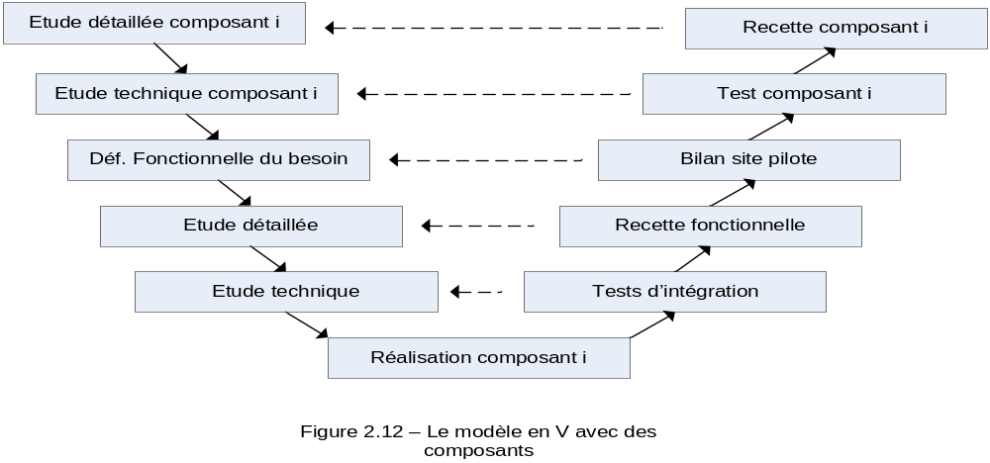
2. Le découpage d’un projet et les modèles de cycle de vie

Slide 53
2. Le découpage d’un projet et les modèles de cycle de vie
2.6.5 Le modèle en W
Ce modèle enrichit le modèle en V dans le même esprit d’anticipation sur le livrable final.
La première partie du W vise à dégager avec les clients des orientations solides pour la conception ou bien à explorer les possibilités d’une nouvelle technique.
Le développement de maquettes ou prototype permet une validation plus concrète, voire une expérimentation.

Slide 54
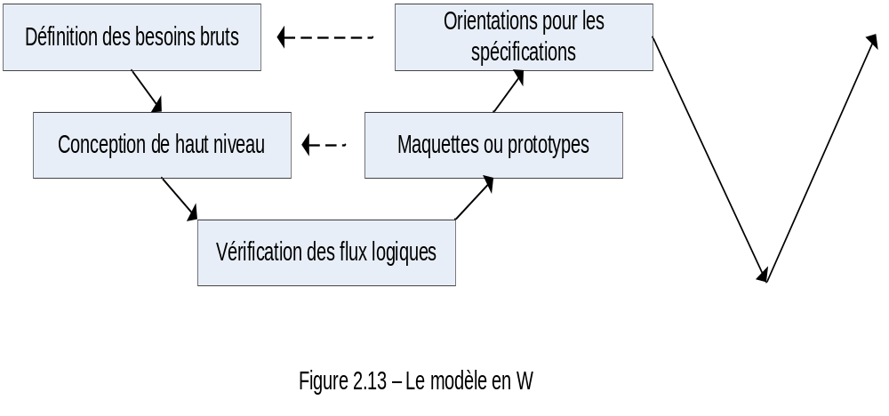
2. Le découpage d’un projet et les modèles de cycle de vie

Slide 55
2. Le découpage d’un projet et les modèles de cycle de vie
2.6.6 Le modèle de développement itératif
L’objectif du modèle de développement itératif est de construire progressivement le système de façon participative (figure 2.14).
Il repose sur l’idée que les besoins ne peuvent s’exprimer qu’après une expérimentation, même sur un système rudimentaire ou incomplet.
Chaque cycle aboutit à une nouvelle version du système : on s’arrête lorsque le client juge le système satisfaisant.

Slide 56
2. Le découpage d’un projet et les modèles de cycle de vie
Si l’on veut indiquer que :
  chaque itération fournira au commanditaire un ensemble de fonctionnalités qui forment une version exécutable du système cible et ;
  chaque version apportera de nouvelles fonctionnalités
  on qualifie parfois le modèle d’incrémental.
Remarque : tout cycle itératif n’est pas obligatoirement incrémental : la première itération peut livrer un système complet qui est ensuite affiné et ajusté dans les itérations suivantes.

Slide 57
2. Le découpage d’un projet et les modèles de cycle de vie
2.6.7 Le modèle en spirale
Ce modèle repose sur le même principe que le modèle évolutif (figure 2.15), mais il s’inscrit dans une relation contractuelle entre le client et le fournisseur.
De ce fait les engagements et validations présentent un caractère formalisé.
Chaque cycle donne lieu à une contractualisation préalable, s’appuyant sur les besoins exprimés lors du cycle précédent.

Slide 58
2. Le découpage d’un projet et les modèles de cycle de vie
Un cycle peut être considéré comme une phase, qui comporte les six étapes :
  Analyse du risque ;
  Développement d’un prototype ;
  Simulation et essais du prototype ;
  Détermination des besoins (à des mailles différentes selon le cycle), à partir des résultats des essais ;
  Validation des besoins par un comité de pilotage ;
  Planification du cycle suivant.
  Le dernier cycle permet de développer la version finale et d’implémenter
  le logiciel.

Slide 59
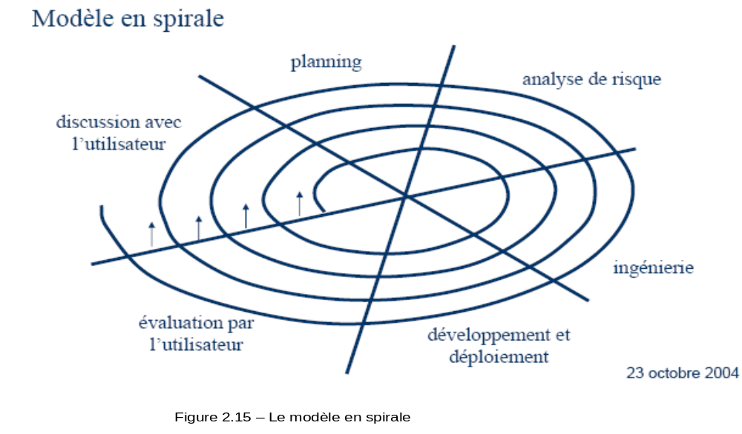
2. Le découpage d’un projet et les modèles de cycle de vie

Slide 60
2. Le découpage d’un projet et les modèles de cycle de vie
2.7 Les modèles de cycle de vie spécifiques
  Certains découpages temporels sont liés soit à :
  une méthode,
  un type de projet bien particulier
  Par exemple : le découpage préconisé pour mettre en place un progiciel
  intégré et le modèle RUP proposé par la société Rational Software.
  2.7.1 Le cycle ERP
  La mise en place d’un progiciel de gestion intégré (Enterprise Resource
  Planning) s’appuie sur le découpage spécifique (figure 2.16).

Slide 61
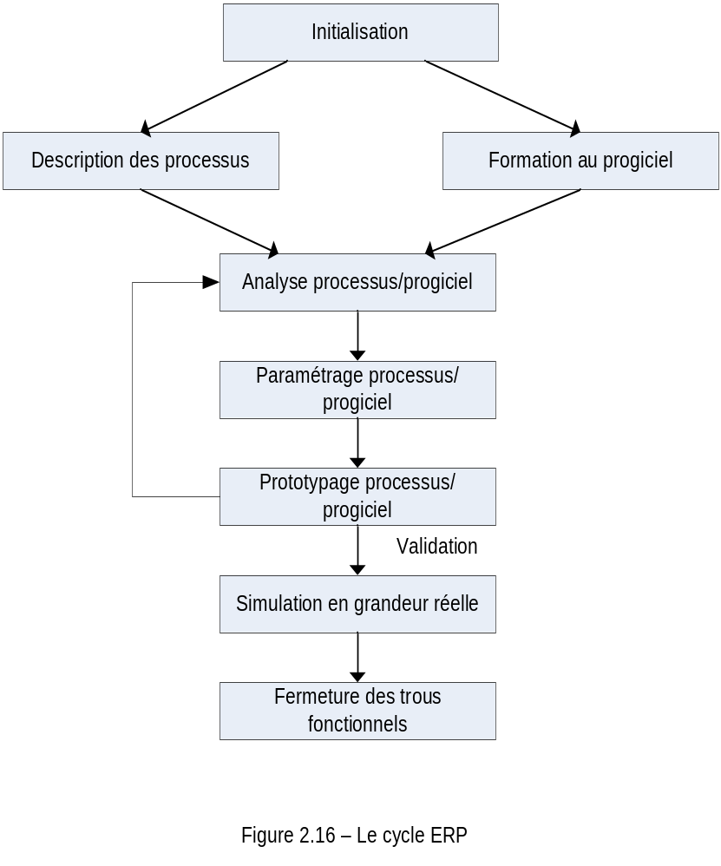
2. Le découpage d’un projet et les modèles de cycle de vie
  Il s’agit de construire, en
  tirant le meilleur parti du
  progiciel, un système
  améliorant la performance
  de l’entreprise.

Slide 62
2. Le découpage d’un projet et les modèles de cycle de vie
Deux étapes doivent être menées en parallèle :
  la description des processus ;
  la formation au progiciel.
Ensuite, il y a autant de cycles d’analyse – paramétrage – prototypage qu’il y a de processus.
La validation par le Comité de pilotage permet une simulation en grandeur réelle.
Il reste à prendre en compte ce qui est resté en dehors du champ couvert par le progiciel.

Slide 63
2. Le découpage d’un projet et les modèles de cycle de vie
2.7.2 Le modèle RUP
Le modèle RUP (Rational Unified Process) est représentatif d’une approche combinant plusieurs modèles.
Le cycle est constitué de quatre phases principales (1), que l’on retrouve dans toutes les approches descendantes : étude préalable (opportunité), conception de la solution détaillée (élaboration), développement de la solution (construction) et mise en œuvre (transition).
Il existe six types de tâches (2) qui, au lieu d’être affectées exclusivement à une phase, se retrouvent à des degrés divers dans chacune des phases.
Par exemple, l’étude des besoins peut apparaître jusqu’à la fin du projet, mais la plus grande partie est effectuée dans les deux premières phases.

Slide 64
Principes et techniques –
2. Le découpage d’un projet et les modèles de cycle de vie
L’implémentation (développement) a principalement lieu dans la phase de construction, mais on peut réaliser un prototype dès la première phase.
Certaines tâches, comme la direction de projet, s’effectuent sur toute la durée du projet.
Certaines phases (3) peuvent être menées de façon cyclique. Ainsi, l’élaboration se fait en deux cycles, conduisant par exemple à la production de spécifications externes (vision utilisateur) et spécifications techniques (vision développeur).
La construction est itérative et incrémentale.

Slide 65
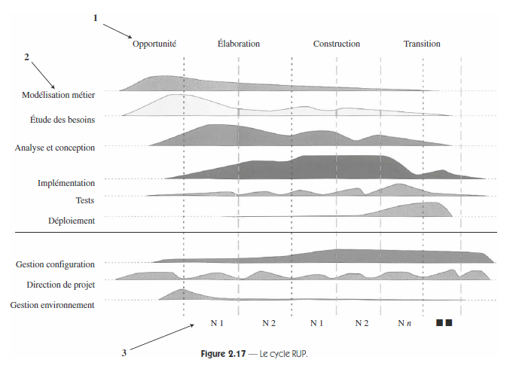
Principes et techniques –
2. Le découpage d’un projet et les modèles de cycle de vie
2.7 Les modèles de cycle de vie spécifiques

Slide 66
2. Le découpage d’un projet et les modèles de cycle de vie
2.8 Les modèles de cycle de vie des méthodes agiles
Toutes les méthodes agiles prennent en compte dans leur modèle de cycle de vie trois exigences :
  Une forte participation entre développeurs et utilisateurs,
  Des livraisons fréquentes de logiciel ,
  Une prise en compte possible des changements dans les besoins des utilisateurs en cours de projet.
  Elles font toutes appel à un modèle itératif et incrémental.
  Elles préconisent des durées de cycle de vie des projets ne dépassant
  pas un an.

Slide 67
2. Le découpage d’un projet et les modèles de cycle de vie
2.8.1 Le modèle RAD
Le cycle de vie RAD conjugue :
  modèle linéaire, structuré en cinq phases,
  modèle itératif pour la phase construction du logiciel en plusieurs modules successivement livrés (figure 2.18).
La participation des utilisateurs est placée au cœur du cycle.

Slide 68
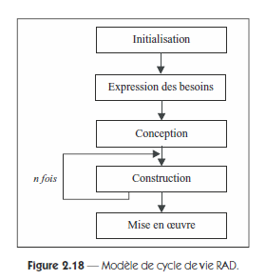
2. Le découpage d’un projet et les modèles de cycle de vie

Slide 69
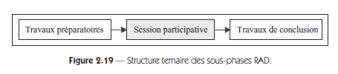
2. Le découpage d’un projet et les modèles de cycle de vie
Le déroulement d’une phase comprend une ou plusieurs sous-phases, chaque sous-phase présente une structure à trois temps, dans laquelle la tenue d’une session participative joue un rôle central (figure 2.19).
Des travaux préparatoires rassemblent et construisent le matériau (modèle ou prototype) qui sera ensuite discuté par les différents acteurs et ajusté.

Slide 70
2. Le découpage d’un projet et les modèles de cycle de vie
2.8.2 Le modèle DSDM
La méthode DSDM a évolué au cours des années. L’actuelle version 4.2 distingue le cycle de vie du système et le cycle de vie du projet.
Le cycle de vie du système comprend :
  toutes les phases du projet,
  une phase de pré-projet qui doit conclure au lancement du projet
  une phase de post-projet qui recouvre l’exploitation et la maintenance de l’application.

Slide 71
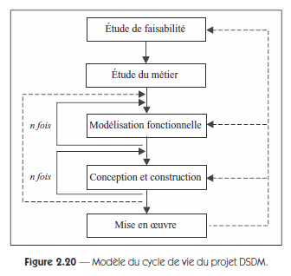
2. Le découpage d’un projet et les modèles de cycle de vie
Le cycle de vie du projet comprend cinq phases dont deux sont cycliques (figure 2.20).
Les flèches pleines indiquent un déroulement normal.
Les flèches en pointillé montrent des retours possibles à une phase antérieure, soit après la phase « Conception et construction », soit après celle de « Mise en œuvre ».

Slide 72
Principes et techniques –
2. Le découpage d’un projet et les modèles de cycle de vie
2.8 Les modèles de cycle de vie des méthodes agiles
Après une étude de faisabilité, la phase Etude du métier permet, à travers des ateliers (workshop) entre équipe de projet et managers, de définir le périmètre du projet, ainsi qu’une liste d’exigences prioritaires et une architecture fonctionnelle et technique du futur système.
La phase de modélisation fonctionnelle est une suite de cycles.
Chacun permet de définir précisément les fonctionnalités souhaitées et leur priorité.
L’acceptation par toutes les parties prenantes d’un prototype fonctionnel, sur tout ou partie du périmètre, permet de passer à la phase conception et construction.
L’objectif de cette phase est de développer un logiciel testé, par des cycles successifs de développement/acceptation par les utilisateurs.

Slide 73
2. Le découpage d’un projet et les modèles de cycle de vie
2.8.3 Le modèle XP
La méthode XP, focalisée sur la partie programmation du projet, propose un modèle itératif avec une structure à deux niveaux (figure 2.21) :
  D’abord les itérations de livraison (release) qui conduisent à livrer des fonctionnalités complètes pour le client
  puis des itérations de développement qui portent sur des éléments plus fins appelés scénarios qui contribuent à la définition d’une fonctionnalité.
  Après une phase initiale d’exploration des besoins, un plan de livraison
  est défini avec le client.

Slide 74
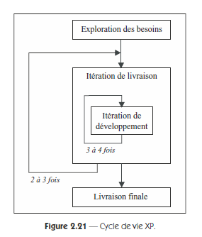
2. Le découpage d’un projet et les modèles de cycle de vie
  Une livraison dure quelques mois et se termine par la fourniture d’une version opérationnelle du logiciel.

Slide 75
2. Le découpage d’un projet et les modèles de cycle de vie
Une itération de livraison est découpée en plusieurs itérations de développement de courte durée (deux semaines à un mois), chacune donnant lieu à la livraison d’une ou plusieurs fonctionnalités pouvant être testées, voire intégrée dans une version en cours.
De façon détaillée :
  Chaque itération de développement (figure 2.22) commence par l’écriture de cas d’utilisation ou scénarios (user stories), c’est-à-dire des fonctions simples; concrètement décrites, avec les exigences associées, qui participent à la définition d’une fonctionnalité plus globale.
  Utilisateurs et développeurs déterminent ensemble ce qui doit être développé dans la prochaine itération. Une fonctionnalité est ainsi découpée en plusieurs tâches.
  Les plans de tests sont écrits.
  Les développeurs sont répartis en binôme, ils codent les tâches qui leur sont affectées, puis effectuent des tests d’acceptation avec les utilisateurs.

Slide 76
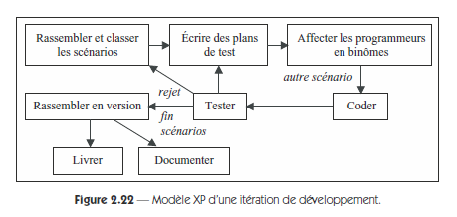
2. Le découpage d’un projet et les modèles de cycle de vie
  En cas d’échec, on revoit les scénarios et on reprend la boucle. Sinon on continue jusqu’à avoir développé tous les scénarios retenus.
  Une version livrable est alors arrêtée et mise à disposition, ainsi que la documentation (figure 2.22)

Slide 77
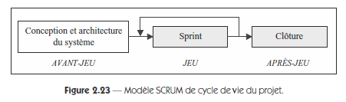
2. Le découpage d’un projet et les modèles de cycle de vie
2.8.4. Le modèle SCRUM
SCRUM emprunte au vocabulaire du jeu le qualificatif des trois phases du cycle préconisé (figure 2.23)

Slide 78
2. Le découpage d’un projet et les modèles de cycle de vie
La phase d’Avant-Jeu (pre-game), Conception et architecture du système, se déroule de façon structurée, en général linéaire, et permet de déterminer le périmètre, la base du contenu du produit à développer et une analyse de haut niveau.
La phase de Jeu (game) est itérative et qualifiée d’empirique, dans la mesure où le travail effectué ne fait pas l’objet d’une planification. Une itération, dont la durée oscille entre une et quatre semaines, est appelée un Sprint, en référence à ces poussées rapides et fortes que les joueurs de rugby peuvent effectuer sur le terrain.

Slide 79
Principes et techniques –
2. Le découpage d’un projet et les modèles de cycle de vie
Un Sprint est découpé en trois sous-phases :
  Développement (develop) : il s’agit de déterminer l’objectif visé au terme de l’itération, de le répartir en « paquets » de fonctions élémentaires, de développer et tester chaque paquet.
  Emballage (wrap) : on referme les « paquets » et on les assemble pour faire une version exécutable.
  Revue (review) : une revue élargie permet de faire le point sur les problèmes et l’avancement.
  Ajustement (ajust) : ajuster le travail restant
  La phase d’Après-Jeu (postgame), Clôture, vise à livrer un produit
  complet et documenté. Comme dans la première phase, on peut en
  planifier les tâches et les dérouler de façon linéaire.

Slide 80
2. Le découpage d’un projet et les modèles de cycle de vie
Lorsque l’on utilise un modèle itératif et incrémental, le découpage en composants affectés à des itérations différentes est particulièrement important :
  Chaque itération doit pouvoir fournir un logiciel utilisable,
  Il est souhaitable que toute livraison produise sur le client un effet démonstratif. La première itération doit convaincre de la pertinence de la conception, même si le système est rudimentaire, et inciter à poursuivre.
  Les itérations suivantes doivent montrer une progression effective vers un produit stabilisé.
  Par exemple, le cycle de vie d’un projet peut être structuré en trois livraisons : la première permet de livrer les fonctionnalités de base, la deuxième l’ensemble des fonctionnalités souhaitées et la troisième d’améliorer les fonctionnalités.
  La détermination de l’ordre de livraison des fonctionnalités est parfois une question délicate nécessitant de mettre en balance différents arguments.
Notes:
Ainsi, le plus confortable pour les développeurs est de commencer par les référentiels et de s’attaquer ensuite au développement des processus utilisant ces
structures de données. Cependant, ce choix peut s’avérer peu mobilisateur pour les clients qui s’attendent à voir rapidement des fonctions qu’ils espèrent créatrices
de valeur ou pouvant répondre à un besoin urgent. De façon analogue, il est préférable en dehors de toute contrainte, de sélectionner d’abord les fonctionnalités
les plus simples pour aborder ensuite les plus complexes, ou les cas standard avant les cas particuliers.
Mais ces choix, qui peuvent d’ailleurs être incompatibles, risquent de ne pas emporter l’adhésion des utilisateurs, peu convaincus par l’apport annoncé du nouveau système. De plus, si les utilisateurs ne partagent pas les mêmes objectifs, il est souvent conseillé de commencer par ce qui est le plus consensuel pour bâtir des relations positives de travail en commun, avant de s’attaquer à des fonctions susceptibles de générer des positions conflictuelles.

Slide 81
2. Le découpage d’un projet et les modèles de cycle de vie
Pour conclure, il convient de poser la question : quel découpage choisir pour un projet donné ?
En fait, le choix d’un modèle de développement s’appuie sur l’analyse des caractéristiques du projet, et notamment l’analyse des risques. De plus, il ne suffit pas de sélectionner un modèle : il faut également l’instancier, c’est-à-dire en construire une version concrète adaptée au projet à mener, et le conjuguer avec le découpage structurel et l’organisation du projet.
Cela constitue ce que l’on appelle l’établissement d’une stratégie. Cet aspect est traité dans le cours 6, qui couvre l’évaluation des risques et la prise en compte du diagnostic risque dans un plan de management de projet.

